Slide 1

0poli9iphn6ty

Slide 2
برنامه‌ریزی

Slide 3
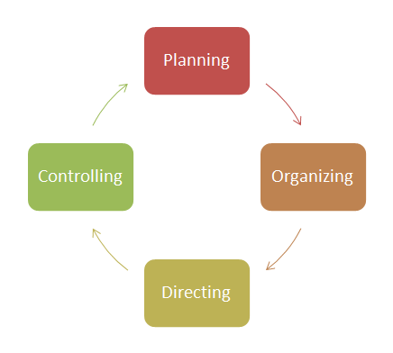
برای رسیدن به اهداف چه کنیم؟
سازمان‌دهی
کنترل
هدایت
برنامه‌ریزی

Slide 4

برنامه ریزی

Slide 5
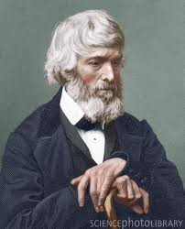
اگر ندانيد كه به كجا مي رويد، هر راهي شما را با خود خواهد برد.
توماس كارلايل (1881-1795)
(مورخ و اندیشمند اسکاتلندی)

Slide 6

وظایف مديران
1) برنامه ريزي
2) سازماندهي
3) هدایت
4) کنترل

Slide 7
تعریف برنامه ریزی
برنامه ریزی وظیفه اصلی و شالوده مدیریت است.
برنامه ریزی تعهد به عمل بر مبنای تعقل آینده نگر است.
برنامه ریزی تعیین اهداف درست و انتخاب مسیر، راه، وسیله و روش مناسب برای تامین آنها می باشد.
برنامه ریزی روش نظامند و عقلایی بررسی آینده است تا معین شود چه کاری را می توان برای نیل به آینده مطلوب انجام داد.

Slide 8


اصل برنامه‌ریزی
اصل برنامه‌ريزي: برای تحقق هدف، قبل از اقدام به استفاده از توان فيزيكي بايد با اقدام به برنامه‌ريزي به حد کافی از توانايي‌های ذهنی استفاده شود.

Slide 9

سه مشخصه عمده برنامه‌ریزی
برنامه ریزی ماهیتاً با پیش‌بینی همراه است.
برنامه ریزی یک فرایند سیستماتیک است.
برنامه ریزی بر نتایج مطلوب تاکید دارد.
پرسشنامه تمایل به برنامه ریزی

Slide 10
ویژگی های برنامه خوب
1- هدف‌هاي برنامه بايد روشن، مشخص و قابل فهم باشد.
2- يك برنامه خوب بايد ساده و جامع باشد.
3- برنامه بايد كاملاً متعادل و در عين حال قابل انعطاف باشد.
4- هر برنامه بايد داراي محدوديت زماني باشد.
5- برنامه بايد با همكاري كاركنان تهيه شود.
6- وحدت برنامه‌ريزي از جانب مديران مختلف در زمان‌هاي مورد تاكيد قرار گيرد.

Slide 11

چهار سوال مهم در برنامه‌ریزی
کجا هستیم؟
به کجا می‌رویم؟
چگونه به آنجا خواهیم رسید؟
چه چیزی به ما می‌گوید که به آنجا رسیدیم؟

Slide 12
اهداف شش گانه برنامه ریزی در سازمان
تغییر
محیط
تدوین
استانداردها
تعیین مسیر
اهداف
برنامه‌ریزی
کاهش
ضایعات
مقابله با
تغییرات
افزایش کارایی
و اثر بخشی

Slide 13
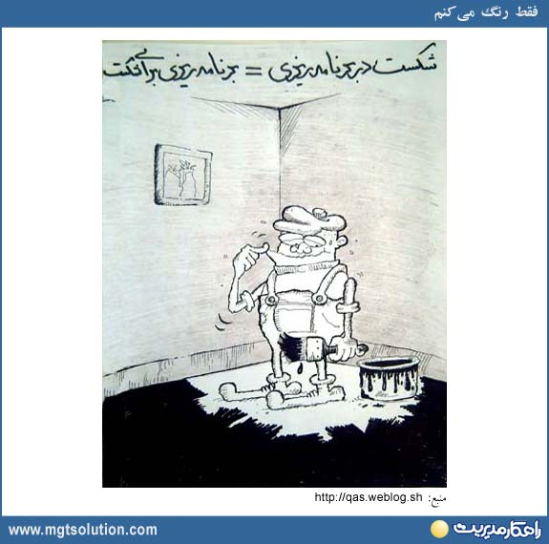

Slide 14
اصل تعهدات
رمز انتخاب مدت برنامه، توجه به اصل تعهدات است.
اصل تعهدات (Principle of commitment) بر اين مفهوم تأكيد دارد كه هر تصميم يك نوع تعهد است كه براي انجام آن معمولاً از سرمايه‌هاي مادي و معنوي سازمان ثروت و اعتبار استفاده مي‌شود.
هسته مركزي هر برنامه‌ريزي را تصميم‌ها و تعهداتي تشكيل مي‌دهند كه پيش از تصويب برنامه به اجرا در آيند.
«مديران آگاه» بايد بر اهميت رابطه ميان برنامه‌هاي بلندمدت و تصميم‌هاي اخذ شده در زمان حاضر، واقف باشند.

Slide 15
مراحل برنامه ریزی
1 | آگاهی از فرصت‌ها و محدودیتها یا شناخت مقتضیات موجود
2 | هدف گذاری
3 | جمع آوری اطلاعات
4 | طبقه بندی و تحلیل (اطلاعات)
5 | مفروضات درباره آینده محیط
6 | جستجوی بدیلها یا مجموعه اقدامات مختلف
7 | ارزیابی بدیلها
8 | انتخاب بهترین بدیل
9 | تدوین برنامه‌های پشتیبانی
10 | تنظيم توالي فعاليت‌ها و جداول زمان بندي بطور تفصيلي
11 | بودجه بندی
12 | پیگیری پیشرفت کار

Slide 16

هدفگذاری
تقسيم بندي اهداف در برنامه ها:
اهداف كلي (Goals)
و
اهداف عيني (Objectives)

Slide 17

اهداف كلي (Goals)
  جهت گيري هاي بنيادي و فراگير سازمان را معين مي كند.
  توجه به ارزش هايي دارند كه ميخواهيم به آنها دست يابيم.
  خيلي قابل اندازه گيري نيستند.
  محدوديت زماني نداشته و ضرورتاً هم قابل دسترسي نمي باشد.

Slide 18

اهداف عيني یا اختصاصی (Objectives)
  بياني مشخص از اقداماتي كه براي دستيابي به اهداف كلي سازمان بايد انجام شود.
  زير بناي فعاليتها دربرنامه عملياتي است
  به مديريت امكان مي دهد كه بداند چه اتفاقي در حال رخ دادن است.
  مبنايي براي ارزشيابي ارائه ميدهند.
  نتايج برنامه را مشخص مي‌كنند.
  اهمیت هدفگذاری در انگیزش کارکنان؟

Slide 19
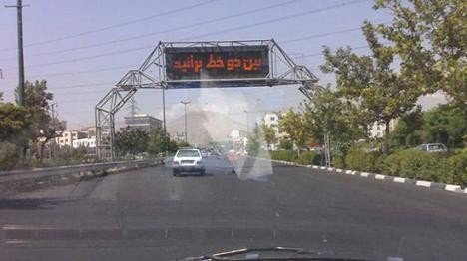
حداکثر تلاشت را انجام بده!

Slide 20


معيار هاي هدف عيني
موضوع و گروه هدف مشخص باشد.
قابل اندازه‌گيري باشد.
قابل دسترسي باشد.
واقع‌گرايانه باشد.
محدود به زمان باشد.

Slide 21
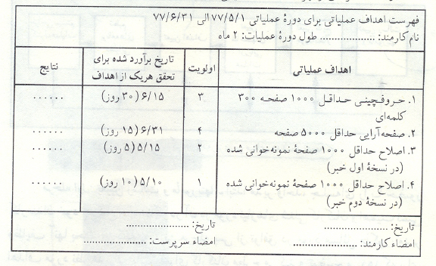
اهداف عملیاتی در یک واحد حروفچینی و صفحه آرایی

Slide 22

انواع برنامه ريزي
برنامه‌ريزي استراتژيک
1) برنامه‌ريزي جامع
برنامه‌ريزي دراز مدت
2 ) برنامه‌ريزي عملياتي

Slide 23
انواع برنامه‌ريزي
از نظر زمانی (کوتاه مدت، میان مدت و بلند مدت)؛
از نظر مکانی (کلان، بخشی، منطقه‌ای)؛
از نظر حوزه عملکرد (اقتصادی، اجتماعی، سیاسی، فرهنگی)؛ و
از نظر جهت برنامه ریزی (از داخل به خارج و از خارج به داخل، از بالا به پایین و از پایین به بالا).

Slide 24
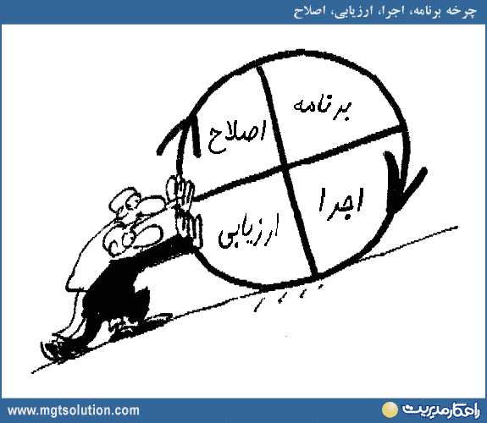
چرخه برنامه‌ريزي

Slide 25
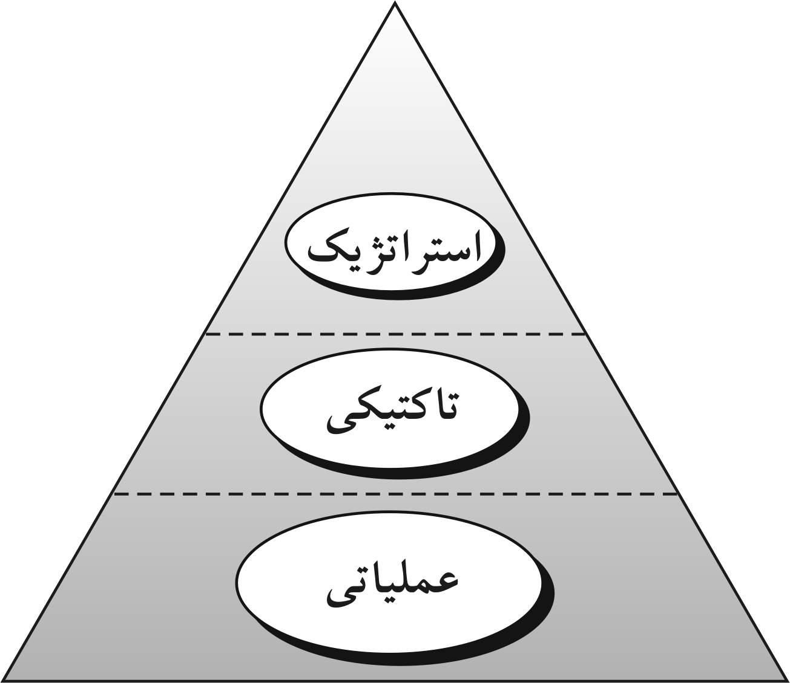
سطوح برنامه‌ريزي

Slide 26

برنامه‌ريزي استراتژیک
در این برنامه‌ریزی اهداف و خطوط کلی و رسالت سازمان در بلند مدت تعیین می‌شود این برنامه‌ریزی جامعیت داشته و در سطوح مدیریت ارشد سازمان شکل می‌گیرد و چارچوبی برای برنامه ریزی تاکتیکی و عملیاتی است.

Slide 27
مدیریت استراتژیک
تدوین استراتژی
مدیریت استراتژیک
ارزیابی استراتژی
اجرای استراتژی

Slide 28

فرآیند مدیریت استراتژیک
ارزیابی عملکرد کنونی سازمان
تبیین ماموریت و چشم انداز
شناخت سیستم های داخلی
شناخت عوامل محیطی
تعیین اهداف
انتخاب استراتژی های مناسب
انتخاب سیاست های مناسب
اجرای استراتژی ها
نمونه ای از برنامه‌ریزی استراتژیک
ارزیابی استراتژی

Slide 29
ارکان برنامه‌ریزی استراتژیک
Vision
Mission
Objectives
Values
اهمیت چشم انداز

Slide 30
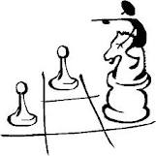
برنامه‌ریزی تاکتیکی
این برنامه ریزی به مسایلی مربوط می شود که برای رسیدن به اهداف استراتژیک وجود دارد و شامل تدوین اهداف و انتخاب وسایل لازم برای دستیابی به آن اهداف است.
چارچوب زمانی برنامه ریزی تاکتیکی از برنامه ریزی استراتژیک کوتاه‌تر است.

Slide 31

برنامه‌ریزی عملیاتی
شناخت، پیش بینی و تعیین مراحل و توالی عملیات به تفکیک زمان؛ هزینه؛ نیروی انسانی لازم برای هر یک؛ کنترل و در صورت لزوم تجدید نظر در آنها.
چارچوب برنامه ریزی عملیاتی از سایر برنامه‌ریزی ها کوتاه تر است.

Slide 32
سلسله مراتب برنامه ها
مأموریت‌ها و اهداف بلندمدت
اهداف کوتاه مدت
برنامه‌های استراتژیک
برنامه‌های عملیاتی
فعالیتهای تکراری
فعالیت‌های غیر تکراری
برنامه‌های دائمی
برنامه‌های یکبار مصرف
- خط مشی ها
- روش‌ها و رویه ها
- قوانین و مقررات
- بودجه ها
- طرح‌ها و پروژه ها
- برنامه‌های زمانبندی مراحل انجام کار

Slide 33
سلسله مراتب برنامه ها
رسالت
مأموریت ها و
اهداف بلند مدت
اهداف کوتاه مدت
راهبرد (استراتژی)
خط مشی ها
رویه ها و مقررات
برنامه های عملیاتی
بودجه

Slide 34
تفاوت برنامه‌ریزی استراتژیک و عملیاتی
برنامه ریزی عملیاتی در سطوح پایه شکل می گیرد، برنامه ریزی استراتژیک در سطوح عالی تدوین می شود.
تاکید برنامه ریزی عملیاتی بر کارایی است در حالی که برنامه ریزی استراتژیک بر اثر بخشی تاکید دارد.
در برنامه ریزی عملیاتی بیشتر بر منافع فعلی سازمان متمرکز است در حالی که در برنامه ریزی استراتژیک منافع آتی مد نظر است.

Slide 35
تفاوت برنامه‌ریزی استراتژیک و عملیاتی
در برنامه ریزی عملیاتی ساختار سازمانی ثابت در نظر گرفته میشود در حالی که در برنامه ریزی استراتژیک ساختار سازمانی تغییر می کند.
در برنامه ریزی عملیاتی روش های کار غالباً تجربه شده در حالی که در برنامه ریزی استراتژیک روش های نو و تجربه نشده استفاده می شود.
برنامه ریزی عملیاتی در مقایسه با برنامه ریزی استراتژیک مخاطره کمتری دارد.

Slide 36

همردیفی

Slide 37

فنون یا تکنیک‌های برنامه‌ریزی
1) نمودار گانت
2) فنون تجزیه و تحلیل شبکه
1-2) فن ارزشیابی و بازنگری برنامه
2-2) روش مسیر بحرانی
PERT: Program Evaluation and Review Technique
CPM: Critical Path Method

Slide 38
نمودار گانت
روش نمودار گانت نخستین و اساسی ترین روش تصویری در برنامه ریزی عملیاتی می باشد. این روش در خلال جنگ جهانی اول توسط هنری ال. گانت ابداع شد.
این روش اصولا برای زمانبندی انجام وظایف به وجود آمده و دارای دو بعد است:
1- محور عمودی شرح عملیات را بر حسب مراحل انجام کار نمایش می دهد.
2- محور افقی نیز نشان دهنده زمان می باشد.

Slide 39
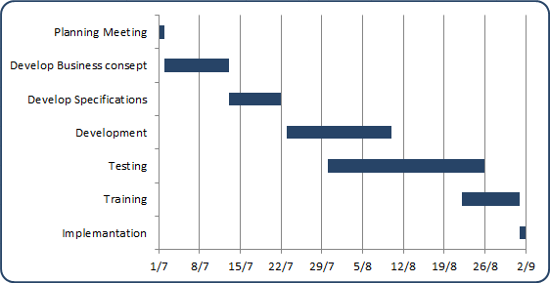
ضعف نمودار گانت
محدودیت یا ضعف عمده آن این است که اطلاعات مربوط به روابط بین وظایف مختلف و حداقل زمان لازم برای تکمیل این وظایف را نمی‌تواند محاسبه کند به عبارت دیگر کارنمای گانت توالی و وابستگی فعالیتها را نشان نمی‌دهد.

Slide 40
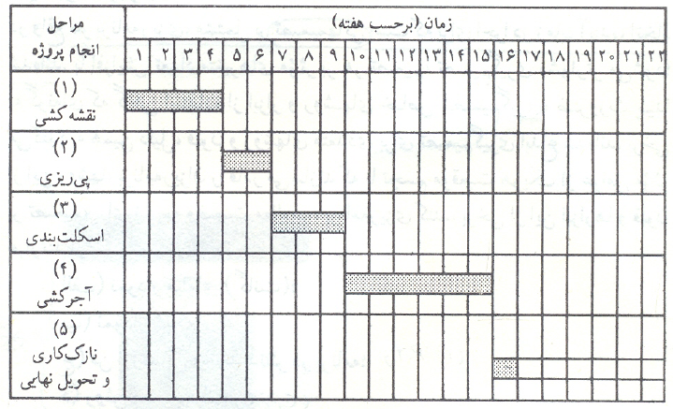
نمودار گانت

Slide 41
فن ارزشیابی و بازنگری برنامه
با بودجه و نظارت نیروی دریایی امریکا در سال 1958 میلادی به عنوان ابزار مدیریت در برنامه‌ریزی کنترل پروژه موشک (پولاریس) توسعه یافت.
زمان دقیق انجام نامعلوم است و برای پیش‌بینی زمان انجام طرح از آمار و احتمالات استفاده می‌شود.
در برنامه‌ریزی پروژه‌های وسیع که همواره با موفقیت عدم اطمینان روبه رو هستند، استفاده می‌شود (برنامه‌ریزی فرآیندهای غیرتکراری).

Slide 42
فن ارزشیابی و بازنگری برنامه
در برآورد مدت زمان اجرای فعالیتها 4 زمان مختلف مطرح می‌شود:
برآورد زمانی خوش بینانه: کوتاه ترین زمان ممکن برای انجام یک فعالیت در بهترین شرایط است.
برآورد زمانی محتمل یا معمولی: محتمل ترین زمانی است که می‌توان یک فعالیت را طی آن به انجام رساند.
برآورد زمانی بدبینانه: طولانی ترین زمان ممکن برای انجام یک فعالیت در بدترین شرایط است.
برآورد زمانی مورد انتظار: زمان متوسط انجام فعالیت بر اساس سه ارزیابی خوش بینانه، بدبینانه و معمولی است.

Slide 43
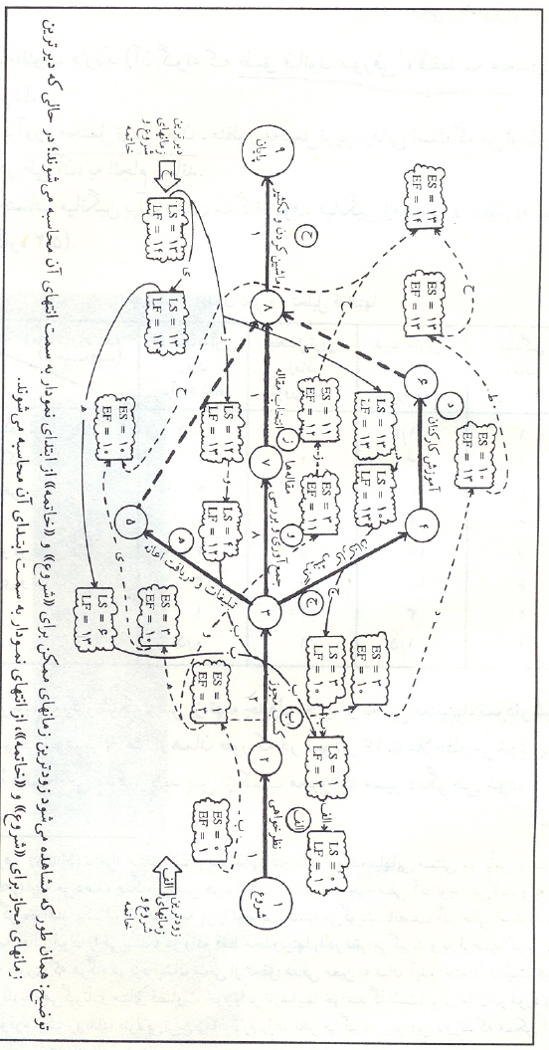

Slide 44
روش مسیر بحرانی
زمان دقیق انجام فعالیتها معلوم است. (برآورد قطعی) از آمار و احتمالات استفاده نمی‌شود.
در برنامه‌ریزی طرحها و فعالیتهای روزمره کاربرد دارد (برنامه‌ریزی فرآیندهای تکراری).
در برآورد مدت زمان اجرای فعالیتها فقط 1زمان مطرح می‌شود.
از طریق آن کمترین زمان وقوع هر رویداد و زمان شناوری هر فعالیت و... قابل محاسبه است.

Slide 45
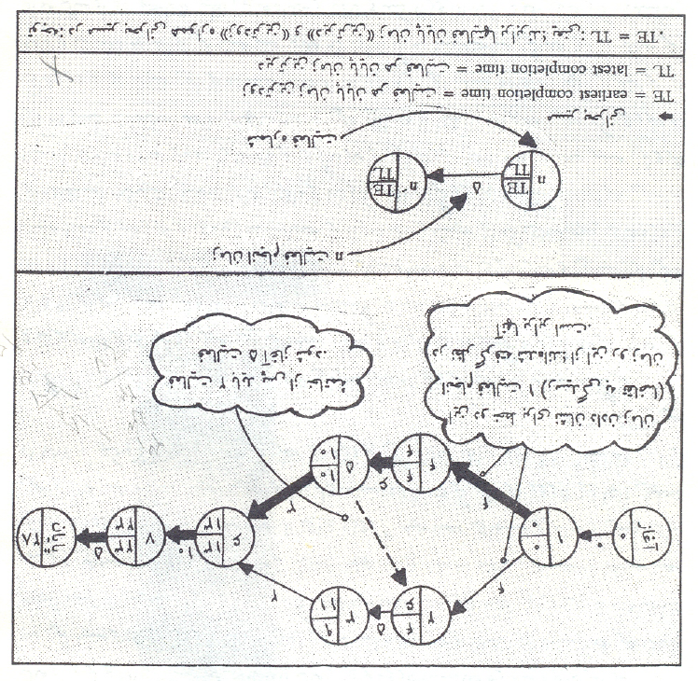
مثال

